Slide 1
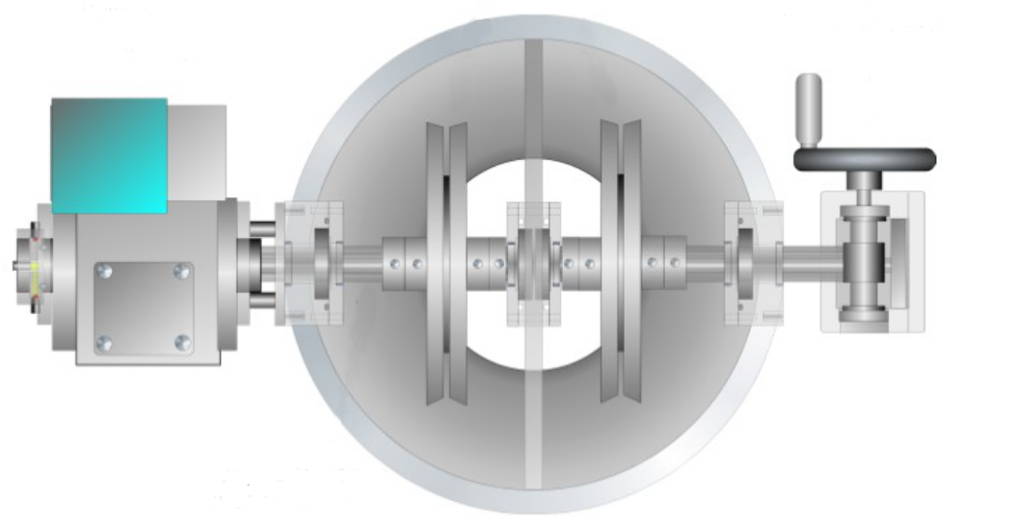
2
2
3
1
4

